Slide 1
大气流体力学 Mechanics of the Atmospheric Fluids
第六章 环流定理与涡度方程
If you can't explain it simply, you don't understand it well enough.
------Albert Einstein

Slide 2
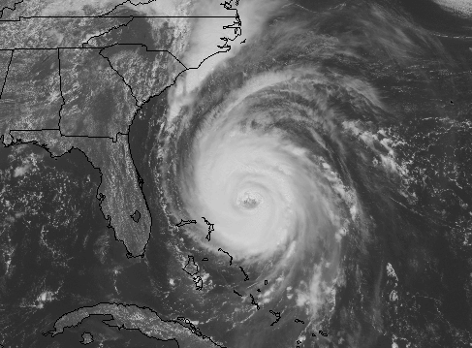
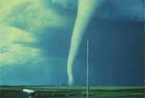
流体的涡旋运动大量存在于自然界中，如大气中的气旋、反气旋、龙卷、台风等，大气中的涡旋运动对天气系统的形成和发展有密切的关系。
因此，针对流体的涡旋运动进行分析，介绍涡旋运动的描述方法、认识涡旋运动的变化规律及其物理原因是十分必要的。
台风
龙卷

Slide 3
本章主要内容
环流定理
涡度方程

Slide 4
矢量知识复习

Slide 5
知识点复习
流体涡度( )是反映流体旋转特征或者旋转强度的一个重要物理量。
整个流体区域内涡度都为零时，运动为无旋；
流体区域内有一点涡度不等于零时，运动为有旋。
本章将重点讨论涡旋（有旋）的变化特征及其产生的原因。
无旋流动
流体运动
有旋流动

Slide 6

速度环流与涡度的关系
在流体中取任一闭合有向曲线 ，沿闭合曲线 对该闭合曲线上的流速分量求和：
称为速度环流，记作 。
流体某点的涡度矢量在单位面元的法向分量等于单位面积速度环流的极限值。

Slide 7
速度势函数
① 定义（速度势函数引入的条件）
如果在流体域内涡度为零，即无旋流动:
引入势函数
无旋流动
流体运动
有旋流动

Slide 8
速度势函数
②用势函数来描述流体运动
据矢量分析知识，任意一函数的梯度，再取旋度恒等于零：
所以，对于无旋流动，必定存在一个函数 满足如：
函数 称为速度的（位）势函数，可以用这个函数来表示无旋流动的流场。通常将无旋流动称为有势流动或势流。

Slide 9
对于某一固定时刻
为一空间曲面，称为等势函数面。
由无旋运动的流速场与势函数的关系可知：
对于无旋运动，其流速矢量与等势函数面相垂直，由速度势函数的高位势流向低位势，等势函数面紧密处，相应的流速大；等势函数面稀疏处，相应的流速小。

Slide 10
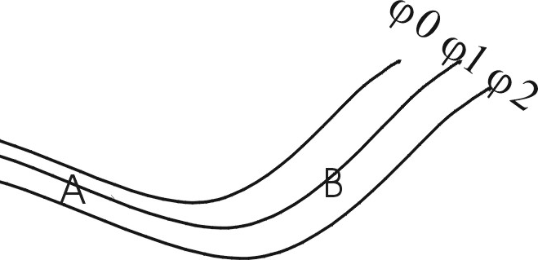
已知流体作无旋运动，对应的等势函数线分布如图所示（其中， ）的，请判断并在图中标出A、B两处流体速度的方向，并比较A、B两处流速的大小。

Slide 11
速度势函数与对应的无旋风场（图中势函数乘于负号）
辐合
H
L
辐散
注：实际计算中势函数与无旋运动的关系式常采用下式

Slide 12
势函数的求解
流体的散度为：
根据势函数的定义有：
其中， 为三维拉普拉斯算子。
可以看出，如果确定D，通过求解泊松（Poisson）方程，即可求得势函数。

Slide 13
速度流函数
①定义
引入流体散度的概念之后，可将流体运动分为：
无辐散流
流体运动
辐散流

Slide 14
对于二维运动，
其流线方程为：
考虑二维无辐散流动，即满足：
根据格林积分公式，可以引入一个函数 ，满足表达式：
可见，等流函数线是一种特殊的流线！

Slide 15
流速与该函数满足：
矢量形式：
该函数称为速度流函数。

Slide 16
等流函数线与对应的无辐散风场（旋转风场）

Slide 17
②表征流体涡度
由涡度的定义 ，可得到用流函数来表示的涡度表达式：
可见，对流函数取拉普拉斯运算即可得到流体的涡度。
同样，求解流函数的方法为：
（1）已知涡度，直接求解泊松（Poisson）方程；
（2）已知速度场，先求出涡度，然后求解泊松方程。

Slide 18
例：已知二维流速场为：
分别求势函数和流函数存在的条件。

Slide 19
二维流动
一般二维流动，既不满足无旋条件，也不满足无辐散条件，流动是有旋有辐散的。
问：是否存在速度势函数和流函数？

Slide 20
二维流动
（1） （2）
（1）无辐散的涡旋流（2）无旋的辐散流

Slide 21
上式为大气动力学中广泛采用的形式。

Slide 22
此时，其涡度和散度均不为零，即满足：

Slide 23
特殊地，二维流体运动既是无旋的，又是无辐散的,
流体速度与速度势函数和流函数的关系如何?

Slide 24
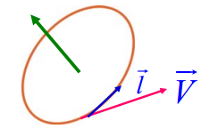
第一节 环流定理
在流场中任取一个封闭的物质环流 (形状大小可变，由流点组成的闭合曲线)。
速度环流的定义：
物理意义：反映了流体沿着曲线 运动的总趋势，是标量，但具有一定的方向性。

Slide 25
如何规定曲线的方向？
作如下规定：
，流体具有顺 运动的趋势，即逆时针为正方向，对应气旋性环流；
，流体具有逆 运动的趋势，即顺时针为负方向，对应反气旋性环流。

Slide 26
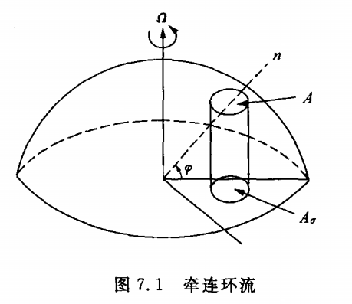
绝对环流=相对环流+牵连环流

Slide 27
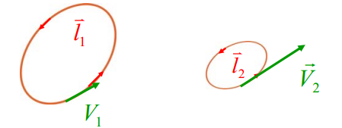
若环流1=环流2，如何区分流体沿着闭合曲线流动趋势的程度？这就需要引入涡度这一概念。

Slide 28
根据环流的定义，可以用斯托克斯公式将其转化为流体涡度。
反映了流体涡度与速度环流之间的联系，流体某点的涡度矢在单位面元的法向分量=单位面积速度环流的极限值，是度量流体旋转程度的物理量。

Slide 29
是反映流体旋转特征的重要物理量， 的变化，可以刻画涡旋运动的变化，速度环流从另外一个角度反映了流体的选择特征——流体旋转的总趋势。
环流随时间的变化，即环流定理，包括：一般环流定理，Kelvin环流定理(绝对环流定理)和Bjerknes环流定理(相对环流定理)三种。

Slide 30

1、一般环流定理
环流的变化(环流加速度)
第二项：由于考虑积分路径为流体质点组成的物质线所致，即原先构成闭合曲线的流点虽然其形状和长短可以变化，但流动以后仍构成闭合曲线，第二项为零。

Slide 31
是物质环线上的有向弧元，它随着流体运动而变化。
其中 是个别微商，而 是空间微商，这两个运算符可以交换次序。
即有：
物质线的变化并不引起速度环流的变化，全微分沿着闭合曲线的积分为零。

Slide 32
一般环流定理：
环流加速度=加速度的环流
这是环流变化的一个没有任何约束条件的基本关系式。

Slide 33
开尔文定理（速度环流的守恒定理）
理想正压流体，在有势力的作用下，则速度环流不随时间变化，这就是开尔文定理。

Slide 34
开尔文(Kelvin)环流定理
（1）理想流体
运动方程（欧拉方程）：
（仅受质量力和压力梯度力）；
（2）质量力仅为有势力

Slide 35
速度环流随时间变化：
将线积分转化为面积分
梯度取旋度为零

Slide 36
将线积分转化为面积分
梯度取旋度为零

Slide 37
正压流体：
斜压流体：
等压面、等密度面、等温面重合（平行）
等压面、等密度面斜交

Slide 38
（3）假设流体是正压的
等压面、等密度面平行
理想正压流体，在有势力的作用下，则速度环流不随时间变化，这就是开尔文定理。

Slide 39
说明：
(1)正压、理想流体在有势力的作用下，流体运动涡度强度不随时间变化，即守恒，无旋运动中的流点也不可能获得涡度；反之，涡旋流动中的流点也不可能失去涡度。（流体的边界性）
(2)以上讨论了特定条件下速度环流的守恒定理或约束关系。实际上，流体运动中必定存在速度环流的不守恒现象，也即环流的产生和起源，这才是更普遍条件下的环流变化情况，即相对环流定理或Bjkernes环流定理。

Slide 40
速度环流的起源—涡度的产生
在旋转坐标系中，对于粘性可压缩流体，N－S运动方程为：
对粘性扩散项进行变换（矢量运算法则），将其表示为：
将其代入运动方程，整理后可得到：

Slide 41
对上式沿闭合曲线积分，即可得到反映环流变化的方程：

Slide 42
（1） （2） （3）
在旋转坐标系中，速度环流的变化主要由以下三项引起：
(1)惯性项——非有势力的作用，如科氏力的作用，对有势力则为零，惯性项的作用在于修正已存在的环流，而不能产生环流。
(2)斜压项(力管项)——气压梯度力产生环流，取决于等密度面或等比容面与等压面是否斜交
(3)粘性涡度扩散——与涡度的不均匀分布有关，耗散已存在的环流。

Slide 43
环流方程的进一步讨论
主要是斜压项的讨论及应用
若作理想流体假设，且质量力为有势力，则环流定理变为：
称为皮叶克尼斯定理，反映了斜压项(力管项)引起环流的变化：取决于等压面、等温面、等密度面是否斜交。
若上式进一步作正压流体假设，
则退化为开尔文环流定理

Slide 44
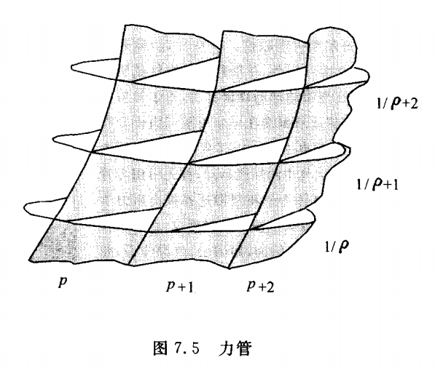
力管的定义
相隔一个单位的等压面与相隔一个单位的等比容面所组成的网络管，称为力管。
力管存在的充要条件：大气的斜压性

Slide 45
4、一般环流定理、Kelvin环流定理和Bjkernes环流定理三者之间的关系：
一般环流定理（环流加速度=加速度的环流）
在理想流体和外力有势的条件下
Bjkernes环流定理（相对环流定理）
在正压流体的条件下
Kelvin环流定理（绝对环流定理）

Slide 46
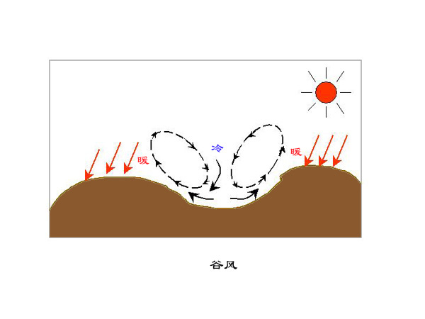
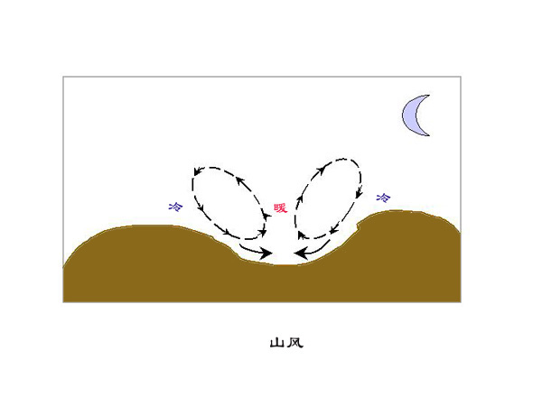
皮叶克尼斯定理的应用
海陆风、信风、山谷风的简单解释
白天（夜间）
海洋
陆地
海风（陆风）
山谷风

Slide 47

（大）
（小）
P0 （小）
P1
P2 （大）
海洋 陆地

Slide 48
第二节 涡度方程
在上一节我们所定义的环流及环流随时间变化的环流定理，对大气科学理论起到了积极的推动作用。
但在实际业务和研究中，有时无法直接应用，因此需要引入新的物理量——涡度以及涡度随时间的变化(涡度方程)来描述大气的选择运动。

Slide 49
环流与涡度的关系
对涡旋系统强度进行度量的物理量有：环流和涡度
涡度的定义：速度的旋度
(1)刚体的运动形式有：平动、转动(角速度)；流体的运动形式有：平动、转动和形变——柯西-赫姆霍兹速度分解定理，涡度表示的是流体涡旋运动。
(2)涡度是欧拉观点下的微观分量。
(3)因此环流和涡度都是衡量大气旋转程度的度量，但环流表征的是有限面积内旋转的总趋势，而涡度表征个别空气质点旋转的微观度量。

Slide 50
涡度矢量方程的推导
对于粘性流体运动，纳维——斯托可斯方程为：
方程的平流项变换：
方程变为 ：

Slide 51
（1） （2） （3） （4） （5） （6） （7）
方程各项取旋度（ ）：
（2）、（5）、（6）=0（任意物理量的梯度取旋度为零）
而对于（3）
而对于（4）

Slide 52
（1） （2） （3） （4） （5） （6） （7）
整理合并后，有：
就是涡度方程，或者称之为弗里德曼—亥姆霍兹方程

Slide 53
涡度方程讨论
（1） （2） （3） （4）
（1）力管项或斜压项。它表明了压力—密度变化可以引起流体涡度矢的变化，其物理实质是流体的斜压性。
（2）散度项。它表明了流体在运动过程中体积的收缩或膨胀，将会引起流体涡度矢的变化。（花样溜冰）
（3）扭曲项 。流场的非均匀性，引起涡度的重新分布。
（4）粘性扩散项 。涡度分布的非均匀性引起的。

Slide 54
涡度方程讨论
（1） （2） （3） （4）
（1）力管项或斜压项。它表明了压力—密度变化可以引起流体涡度矢的变化，其物理实质是流体的斜压性。
当流体是斜压时，等密度面与等压面不平行，在三维图中构成了管状分布（以相邻等密度面与等密度面为周界，可以构成一条管道），称为力管。
当流体正压时，等密度面与等压面平行，不可能构成力管，力管项为零。

Slide 55
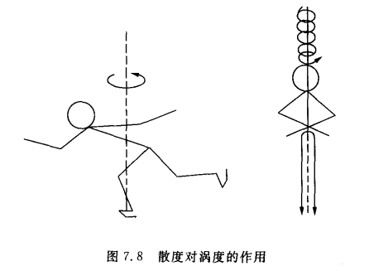
涡度方程讨论
（1） （2） （3） （4）
（2）散度项。它表明了流体在运动过程中体积的收缩或膨胀，将会引起流体涡度矢的变化。（花样溜冰）
考虑流点有辐散辐合，引起涡度变化。

Slide 56
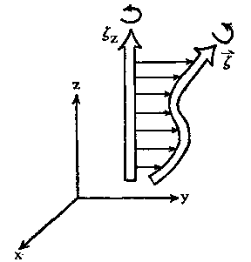
涡度方程讨论
（1） （2） （3） （4）
（3）扭曲项 。流场的非均匀性，引起涡度的重新分布。
例如，原来只有以垂直方向为轴进行旋转，由于速度分布不均匀，可以产生使旋转轴方向出现偏转，产生以水平方向为轴的旋转分量。

Slide 57
涡度方程讨论
（1） （2） （3） （4）
（4）粘性扩散项 。涡度分布的非均匀性引起的，使得流体中的涡度矢量空间分布趋于均匀化。

Slide 58
（1） （2） （3） （4）
当不考虑流体粘性时，粘性耗散项为零；
散度项和扭曲项对个别流点的涡度变化可以有影响，
但对流体整体而言，这两项不会引起整体涡度的变化；
非有势力项和粘性涡度扩散项起到涡度场在流体空间上的重新分布。
真正直接引起流体涡度矢量变化的是流体的斜压性。

Slide 59
1. Proudman-Taylor定理：
在均质或正压旋转流体中，流体准定常和缓慢地运动，其速度在垂直方向上（旋转轴方向）将不改变，即运动将趋于两维化。
前提条件：均质或正压旋转流体，准定常和缓慢地运动
结论：速度在垂直方向上将不改变，运动趋于两维化。

Slide 60
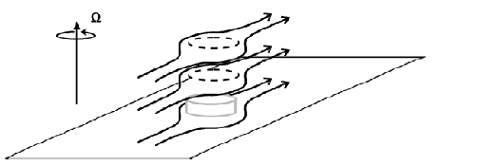
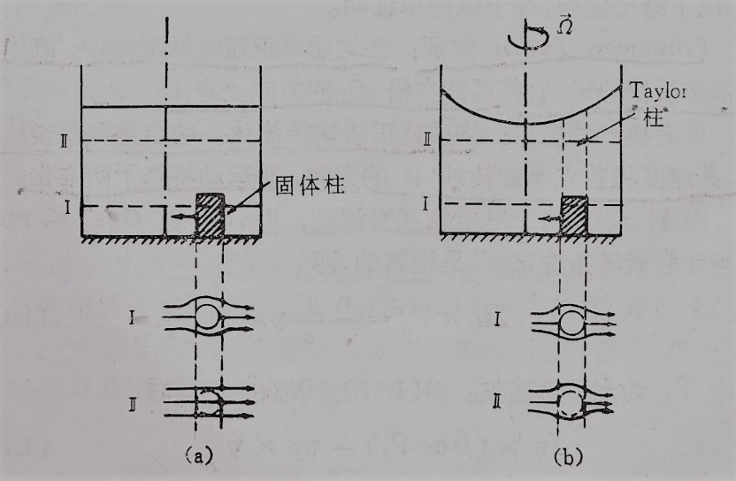
2. Taylor柱（Taylor Column）实验
Non-rotation
Rotation
上下层流体运动一致
形成相应的流体柱——Taylor柱
该流体柱具有旋转刚性
Taylor流体柱实验示意图

Slide 61
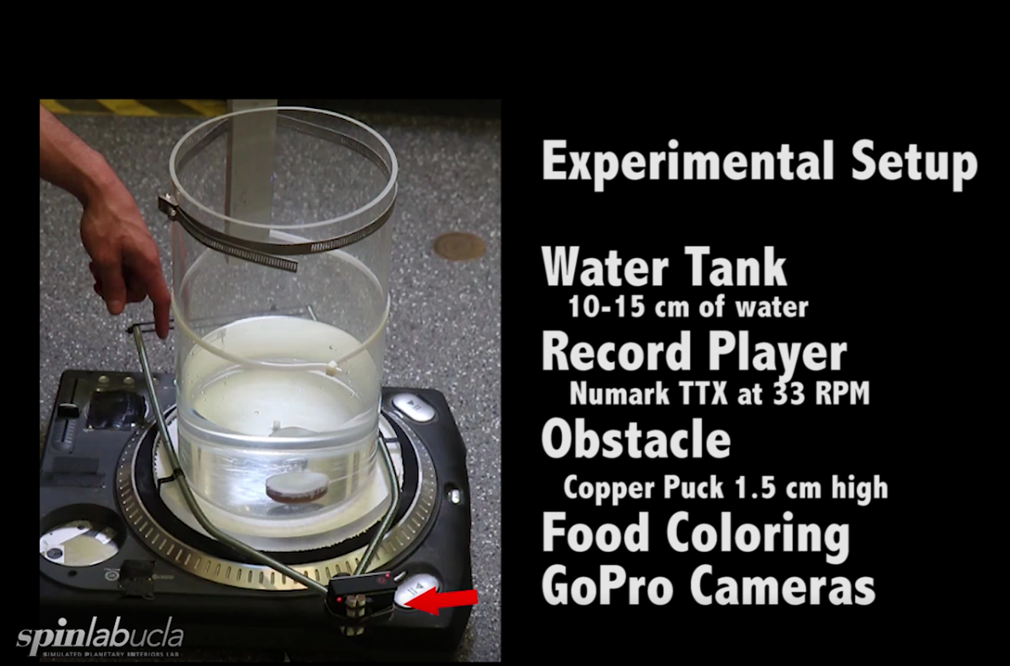
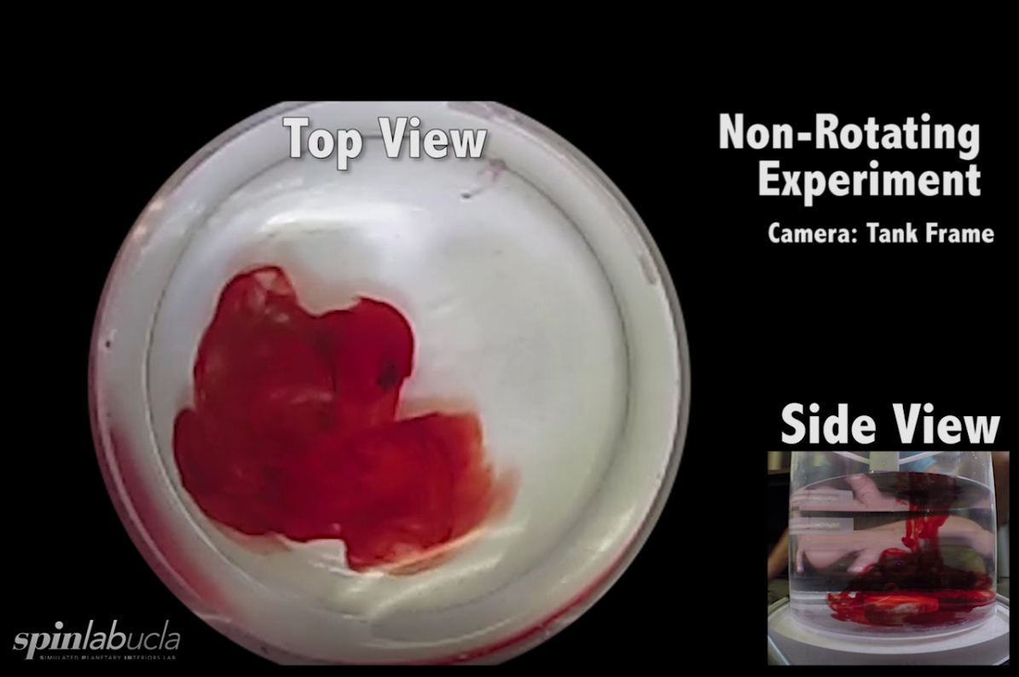
2. Taylor柱（Taylor Column）实验

Slide 62
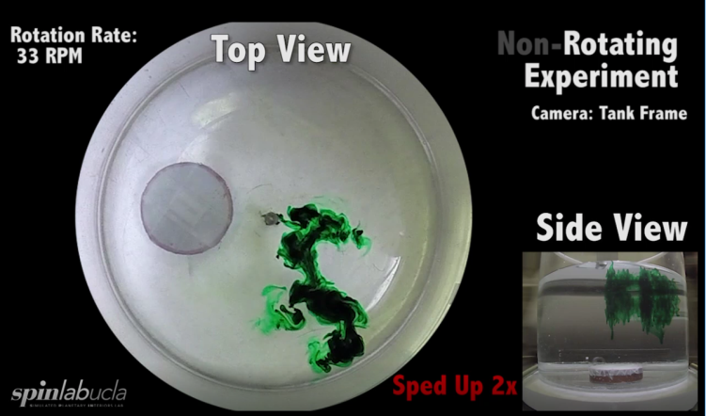
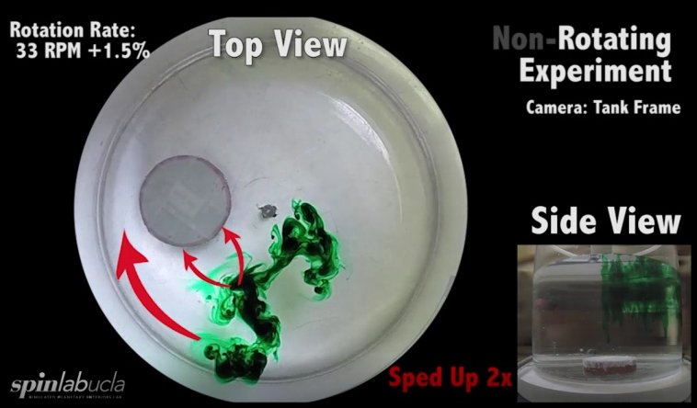
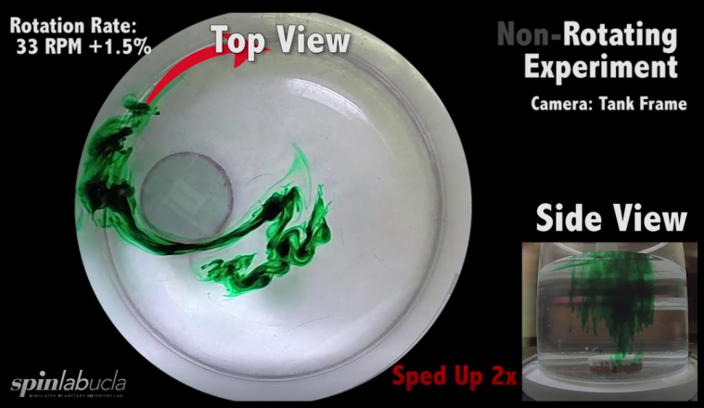
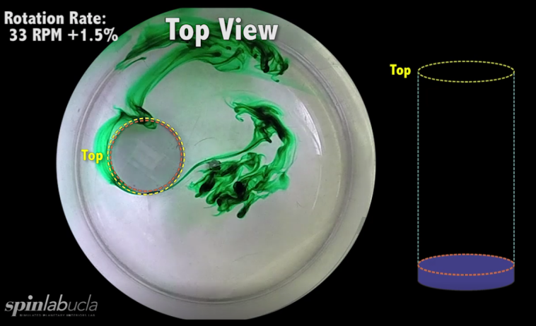
2. Taylor柱（Taylor Column）实验
Taylor Column

Slide 63
泰勒-普劳德曼定理
不可压的正压流体，在有势力作用下的准定常缓慢运动，由于强旋转效应，其速度将与垂直坐标无关，流动趋于2维化。

Slide 64
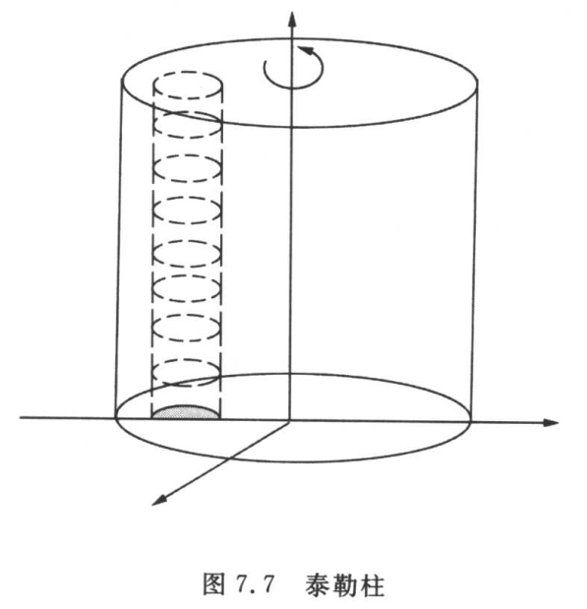
泰勒-普劳德曼定理物理意义
沿旋转方向，运动不会发生变化。即对于水平面上发生的旋转运动，其在垂直方向上的情形是一样的，三维运动简化为二位水平运动（泰勒柱）。

Slide 65
观测的流体运动
100m 多年平均海洋流场
200m 多年平均海洋流场
实线——流线
箭头——流动方向

Slide 66
绝对涡度与相对涡度的关系
绝对涡度矢=相对涡度矢+两倍的地转角速度矢
大尺度大气运动具有准水平无辐散运动的特点——准涡旋运动，故一般只考虑涡度的垂直分量，定义绝对涡度和（相对）涡度的概念后，则在垂直方向上，绝对涡度=相对涡度+牵连涡度
ζ>0为正涡度，对应气旋性环流，反之为负涡度，对应反气旋式环流。

Slide 67
垂直涡度矢量方程
由于大尺度大气运动主要是涡旋运动，故描述涡旋运动最好的物理量是涡度，而不是速度。
又因为大尺度大气运动满足准水平运动，故涡度主要是在垂直方向上，即：

Slide 68
垂直涡度矢量方程的推导（要求大家掌握！！！）
局地直角坐标系水平运动方程

Slide 69
（1） （2） （3） （4） （5）
（1）水平散度项
（2）β效应项
（3）力管项
（4）扭转项
（5）摩擦项

Slide 70
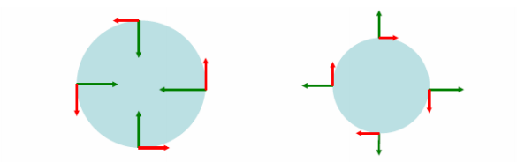
（1）水平散度项
对于北半球中高纬度大尺度大气运动
大气中的气旋区域，一般来说空气有向中心的辐合运动，而在反气旋区域有辐散运动，故即使气旋和反气旋没有整体的南北移动，都有可能随时间加强。

Slide 71
（2）β效应项
在北半球，f随纬度的增加而增大
当气块向北运动时
当气块向南运动时

Slide 72
（3）力管项
力管存在的充要条件：大气的斜压性

Slide 73
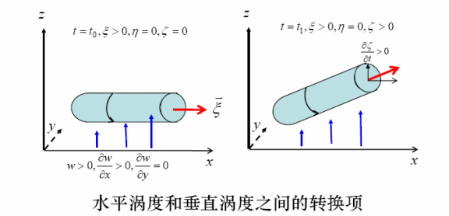
（4）扭转项
其中，ξ和η分别为涡度在x和y方向的分量，表明垂直速度水平分布不均匀，会使得水平涡管倾斜而转变为垂直涡管。

Slide 74
（5）摩擦项
反映流体黏性的作用

Slide 75
绝对涡度守恒定理
由于大尺度大气运动为准水平，即u,v>>w，因此若在垂直涡度方程中忽略w的作用，并假设大气是正压的理想流体，且水平无辐散，即可得到正压原始涡度方程（简化涡度方程），亦即绝对涡度守恒定理。
绝对涡度守恒的基本条件：大尺度运动，水平无辐散
Z坐标系：正压、纯水平运动、水平无辐散、无摩擦
P坐标系：纯水平运动、水平无辐散、无摩擦

Slide 76
位涡的定义
垂直涡度矢量方程，对于准水平的大尺度大气运动，即u,v>>w
（1） （2） （3）
在旋转、绝热的自由大气中，存在一个由涡度场、密度场和位温场组成的，表征旋转性质的守恒量π，称为位势涡度。

Slide 77
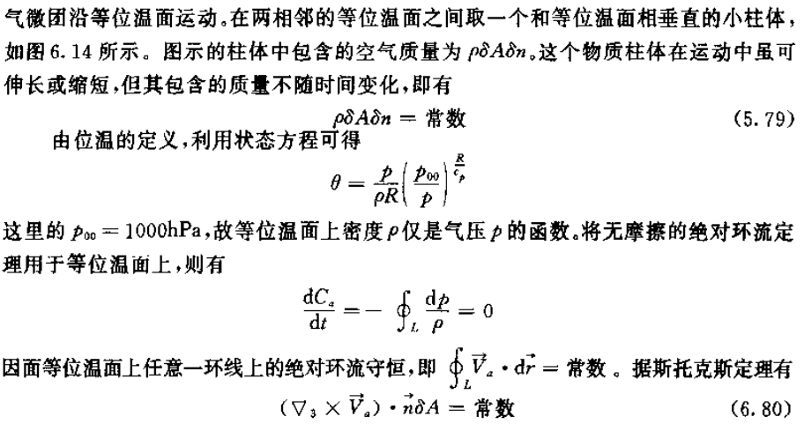
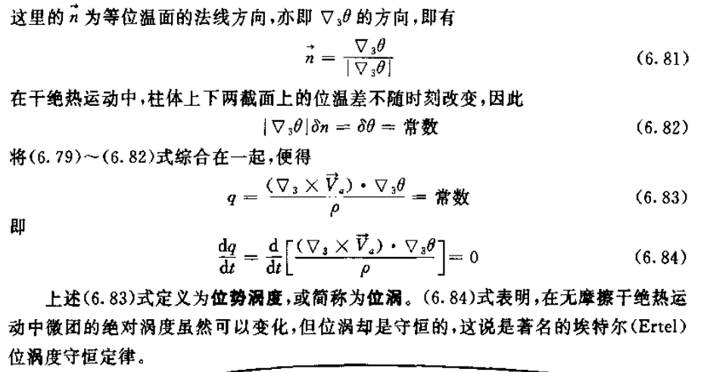
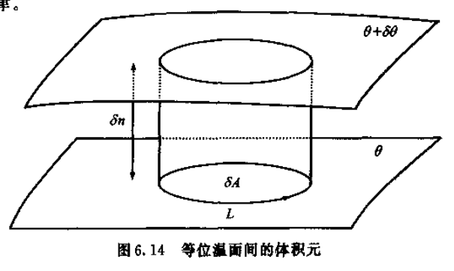
位涡的由来

Slide 78
位涡方程
位涡方程可由连续方程、热力学方程和运动方程导出。
位涡守恒的条件：（旋转）绝热无摩擦
连续方程
热力学方程 位温方程
运动方程 涡度方程
位势涡度是综合动力作用和热力作用的物理量，与密度、涡度和位温有关。因此，位涡是一个热力学和动力学组合的物理量。
在旋转、绝热的自由大气中，存在一个由涡度场、密度场和位温场组成的，表征旋转性质的守恒量π，称为位势涡度。

Slide 79
位涡守恒
若满足大尺度大气运动且是均质大气，位涡垂直分量>>水平分量，垂直梯度>>水平梯度，所以仅取垂直方向
若大气满足绝热过程，位温不变

Slide 80
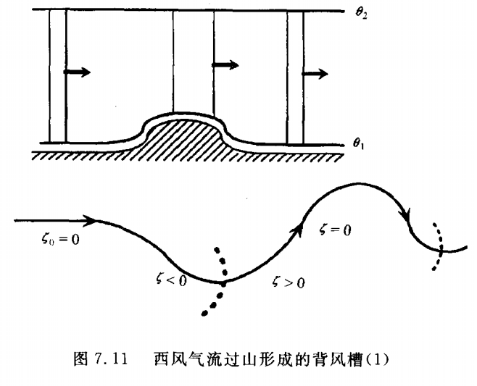
位涡守恒原理的应用
位涡守恒原理的应用：冷空气南下过程中变薄，背风槽或地形槽的形成
背风槽或地形槽：平直西风气流爬坡，干绝热过程，初始时刻涡度为零，大气层结稳定，即满足垂直涡度守恒。
在山坡背面形成一系列槽脊，但由于摩擦作用，只有第一个槽在天气图上最清楚，称为背风槽或地形槽。由于是气流爬越山脉时为保持位涡守恒而形成的槽（不是上游移来的槽），也称为地形罗斯贝波。

Slide 81
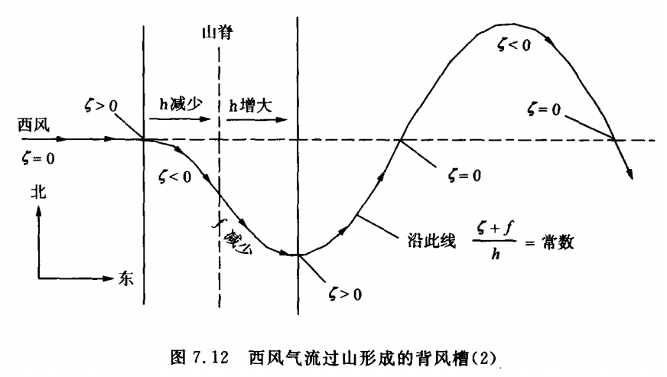
位涡守恒原理的应用
西风气流

Slide 82
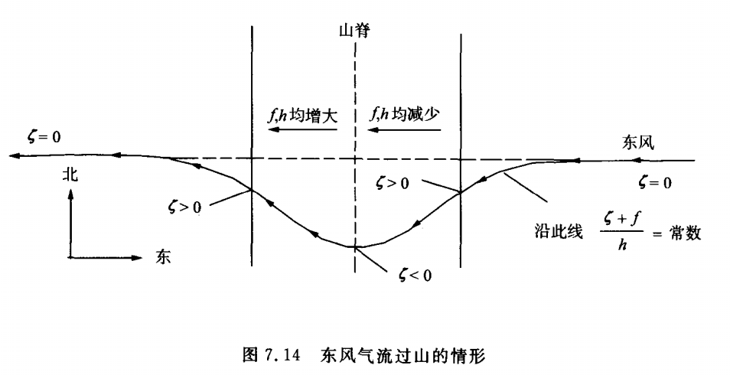
位涡守恒原理的应用
东风气流

Slide 83
位涡守恒原理的应用
西风气流与东风气流的比较
西风气流过山，形成背风槽
东风气流过山，形不成背风槽

Slide 84
小结
（1）流体有旋、无旋运动的概念
（2）速度势函数和流函数
（3）环流定理
（4）涡度方程

Slide 85

作业
垂直涡度矢量方程的推导
动力气象习题7
7.2
7.17
7.29
7.34
7.35

